Slide 1
主讲人：杨中科 .NET /.NET Core 教程 第四部分 ASP.NET Core-34 .NET Core防止机密配置外泄

Slide 2

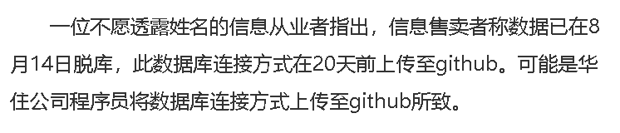
悲剧

Slide 3


Slide 4
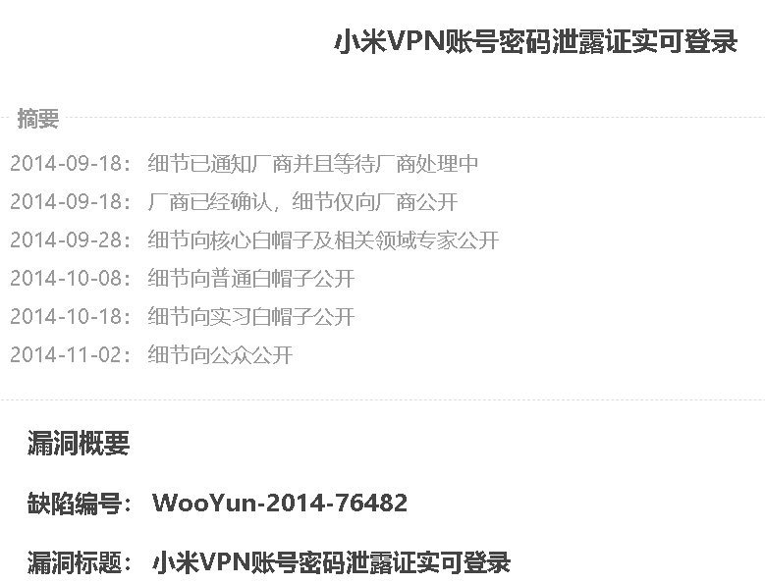
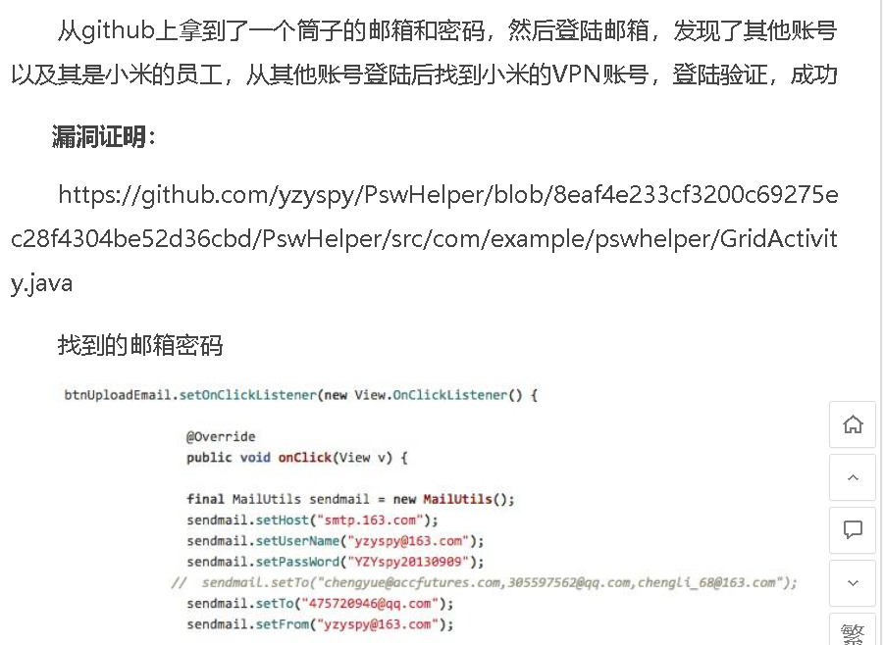

Slide 5
User Secrets
1、把不方便放到appsettings.json中的机密信息放到一个不在项目中的json文件中。
2、在ASP.NET Core项目上单击鼠标右键，选择【管理用户机密】。
3、secrets.json文件到底保存在哪里？如何和项目建立关系？csproj文件中的<UserSecretsId>

Slide 6
注意事项
1、供开发人员使用的，不适合在生产环境中使用。
2、仍然是明文存储。不想别人看到怎么办？Azure Key Vault、Zack.AnyDBConfigProvider等。无法完全避免。加强安全防控更重要。
3、如果因为重装、新员工等原因导致secrets.json重建，就要重新配置，麻烦。如果影响大的话，还是用集中式配置服务器。

Slide 7
谢谢
我是杨中科
一名快乐的程序员

